Slide 1
Біотестування токсичності ґрунту на прикладі тест-об’єкту редису
РІВНЕНСЬКА МАЛА АКАДЕМІЯ НАУК УЧНІВСЬКОЇ МОЛОДІ
Роботу виконала:
Собків Марта Василівна
учениця 9-Бкласу
Радивилівського ліцею № 1
Радивилівської міської ради
Дубенського району
Рівненської області
Науковий керівник:
Танащук Вікторія Анатоліївна
вчитель біології
Радивилівського ліцею № 1
Радивилівської міської ради
Дубенського району
Рівненської області
Радивилів 2026

Slide 2
Мета дослідження:
2
- з’ясувати ефективність методу біотестування;
- довести, що якість ґрунту впливає на морфологічні та фізіологічні особливості рослин.
Завдання :
Опрацювати теоретичні засади діагностики ґрунтів
Проаналізувати вплив токсинів на фізіологію та морфологію тест-об’єкту
Довести ефективність біотестування як доступного та економного методу для визначення токсичності ґрунтів
На підставі результатів дослідження зробити висновки.

Slide 3
3
Об'єкт дослідження : зразки ґрунту з різних районів м. Радивилова.
Предмет дослідження : тест-реакція редису на токсичність
ґрунту.
Методи досліджень : теоретичні (теоретичний аналіз наукової літератури з проблеми дослідження, систематизація та узагальнення отриманої інформації), експеримент, аналітична робота, математична і статистична обробка даних.
Актуальність дослідження визначається збільшенням у Рівненській області площі середньо- і сильнокислих ґрунтів в зоні Полісся, що робить проблематичним вирощування на чорноземах цукрових буряків, озимої пшениці, бобових, коноплі, льону, гречки.

Slide 4
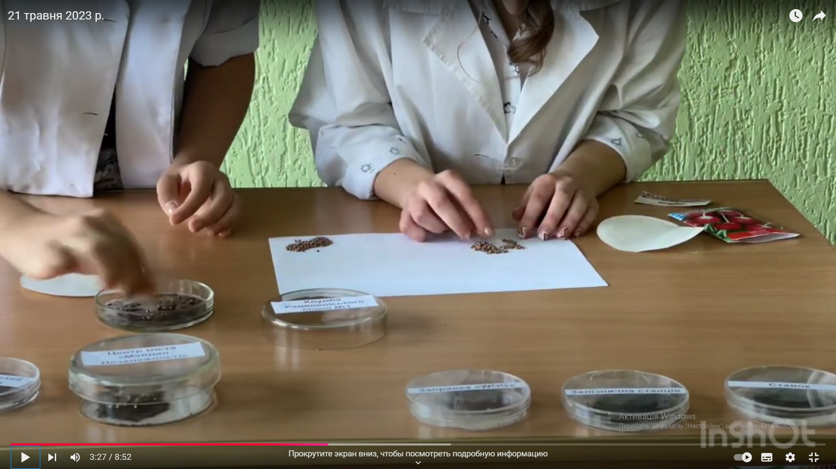
4
Характеристика біотестування
В умовах економічної кризи виникає потреба використання менш затратних, але сучасно-достовірних методів дослідження антропогенно-забруднених ґрунтів з метою їх токсикологічної оцінки. Одними із найпоширеніших методів, які задовольняють зазначені потреби, є методи біотестування, що вирізняються простотою виконання, широкими можливостями досліджень, значною інформативністю щодо забруднення практично всіх компонентів навколишнього середовища.

Slide 5
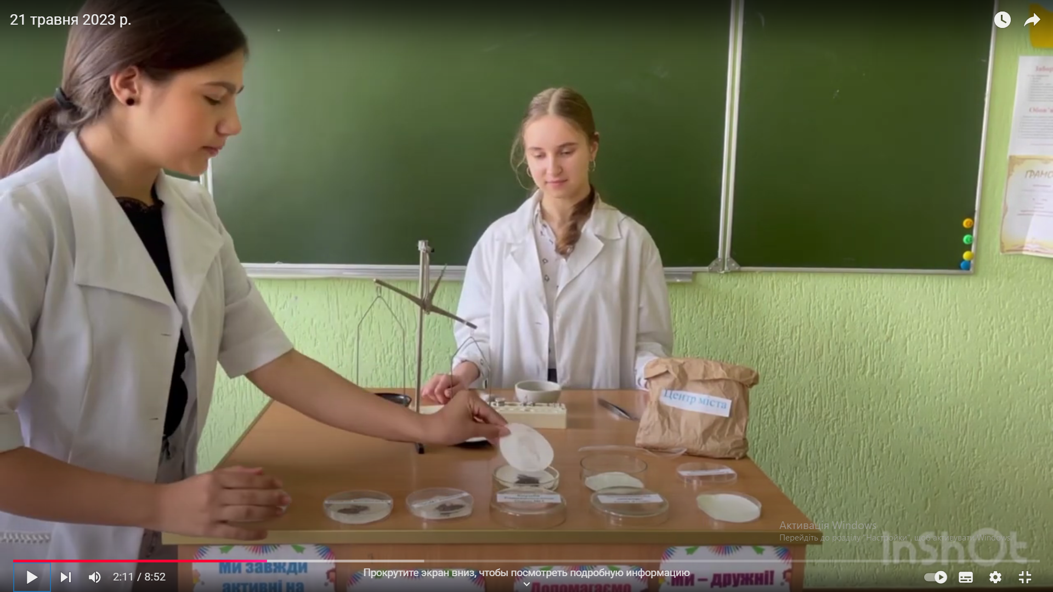
Переваги рослин як модельних тест-об’єктів
5
Рослини – це найбільш зручні індикатори забруднення навколишнього середовища, тому що вони є первісними ланками трофічних ланцюгів і відіграють головну роль у поглинанні різного роду забруднювачів. Унаслідок цього, за допомогою рослин можна
достатньо точно оцінити
екологічну ситуацію на
досліджуваній території.

Slide 6
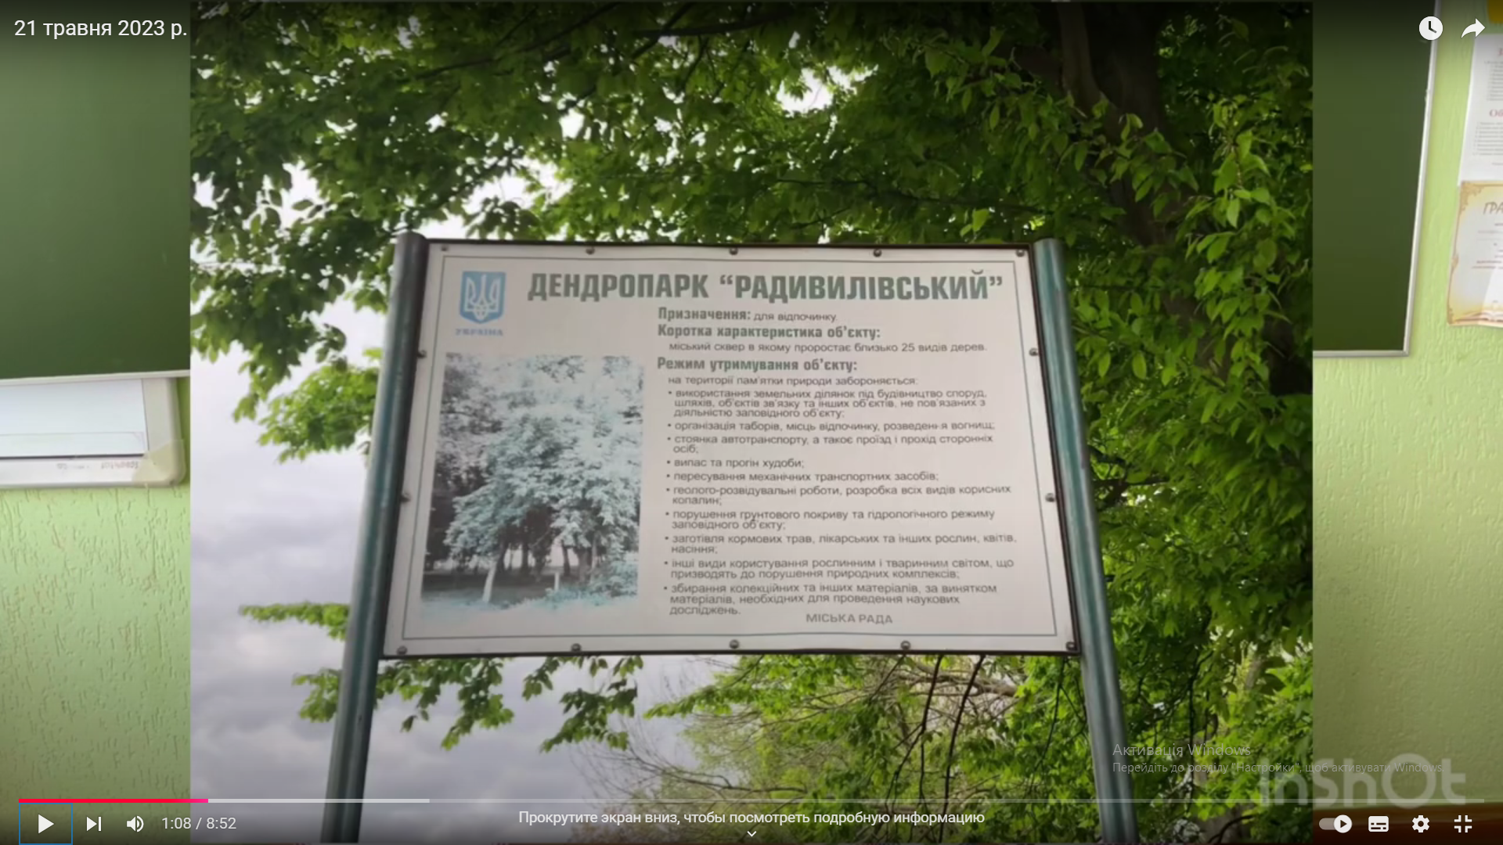
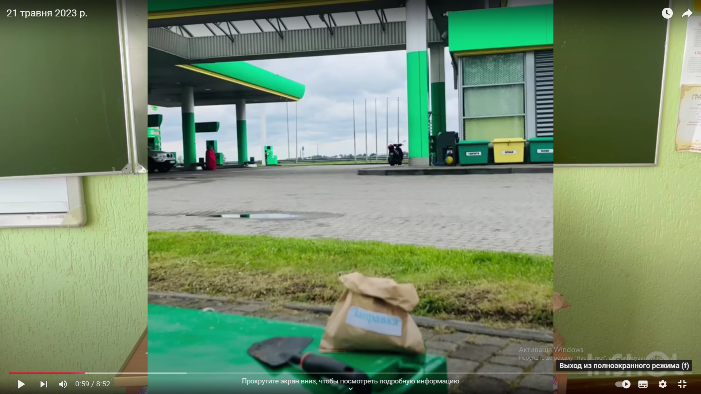
Практичні дослідження
6
Для біотестування токсичності ґрунту відібрали проби у шести районах з ймовірно різною інтенсивністю забруднення: дендропарк "Радивилівський", шкільна клумба Радивилівського ліцею №1, центр міста – Майдан «Незалежності», місцевий став, заправка "WOG" та залізнична станція міста. За контроль обрали шкільну клумбу.

Slide 7
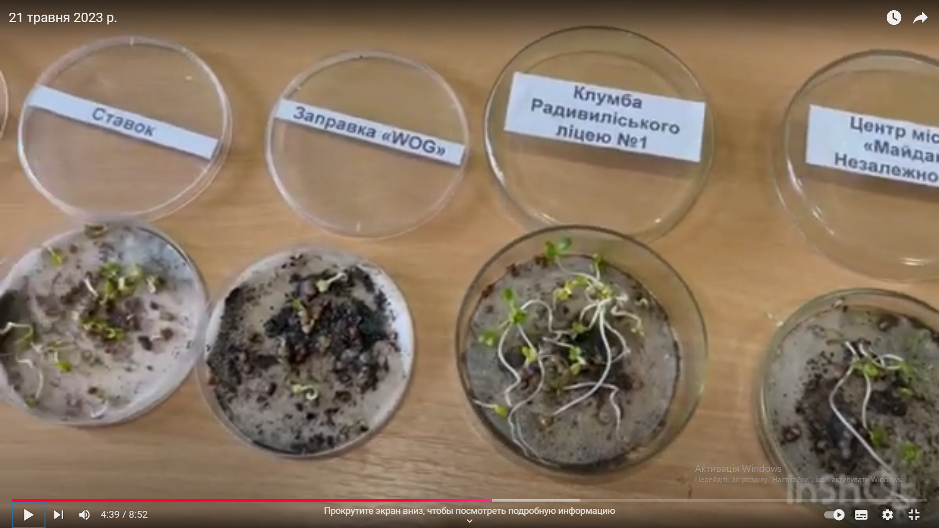
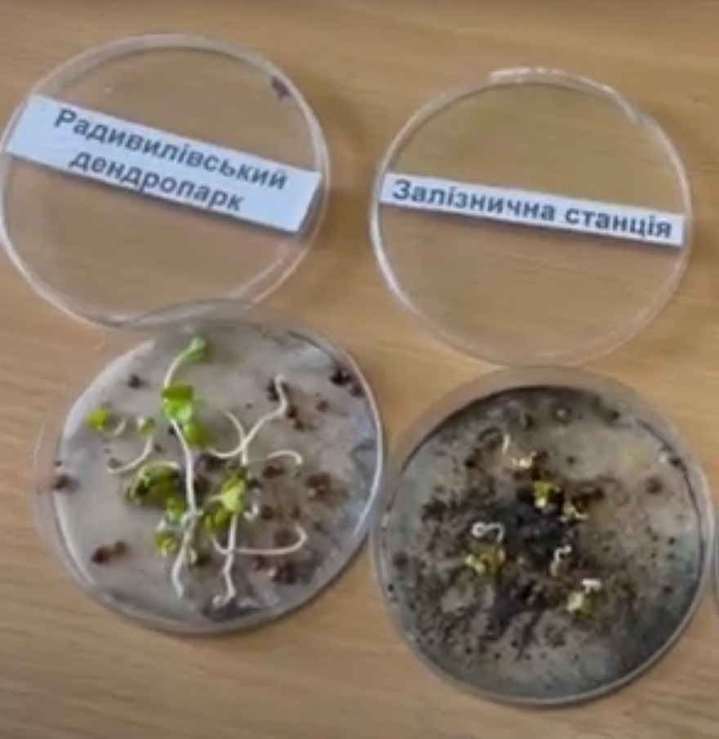
Практичні дослідження:
1. Перевірка партії насіння на проростання. На шар ґрунту
(1см), накритий фільтрувальним папером, розкладаємо 40
насінин. Ґрунт і папір зволожуємо водою. Нормою вважається
проростання 90 – 95 % насіння.
2. Пророщування здійснюємо за однакових температури (20 °С)
й освітленості із щоденним спостереженням 3-4 доби.
3. Для аналізу експерименту обробляємо статистичні дані.
4. Визначаємо фітотоксичний ефект.
7
Ознаки, за якими було проведено біотестування ґрунту:
- проростання, %,
- довжина вегетаційних органів, см.

Slide 8
№ | Показники довжини вегетативних органів редису (см)
 | Дендропарк "Радивилівський" | Клумба Радивилівського ліцею №1 | Центр міста Майдан «Незалежності" | Ставок | Заправка "WOG" | Залізнична станція
1 | 6,7 | 18,4 | 12 | 3,5 | 1,5 | 1,8
2 | 5,5 | 14,8 | 11,2 | 3,3 | 1,3 | 1,6
3 | 3,1 | 9,1 | 5,6 | 3,4 | 1,3 | 1,3
4 | 3,5 | 8,6 | 4,6 | 3,2 | 1 | 1,1
5 | 3,9 | 7 | 1,8 | 3 | 0,9 | 1
6 | 4,1 | 5,9 | 2 | 2,8 | 0,7 | 1
7 | 3,4 | 5,5 | 1,1 | 2,8 | 0,6 | 1
8 | 1,8 | 4,8 | 1 | 2,6 | 0,5 | 0,8
9 | 1,4 | 4,1 | 0,8 | 2,2 | 0,4 | 0,6
10 | 1,5 | 3,7 | 0,7 | 2 | 0,4 | 0,6
11 | 1,5 | 3,5 | 0,6 | 1,8 | 0,3 | 0,5
12 | 1 | 3,6 | 0,7 | 1,6 | 0,4 | 0,2
13 | 1,1 | 3,2 | 0,5 | 1,2 | 0,2 | -
14 | 1,2 | 3 | 0,5 | 1 | - | -
15 | 1,1 | 2,9 | 0,4 | 1 | - | -
16 | 0,5 | 2,7 | 0,4 | 1 | - | -
17 | 0,4 | 2,7 | 0,4 | 0,7 | - | -
18 | 0,6 | 2,3 | 0,3 | 0,6 | - | -
19 | 0,3 | 2,4 | 0,2 | 0,5 | - | -
20 | 0,8 | 2,2 | 0,2 | 0,5 | - | -
21 | 0,2 | 1,9 | 0,2 | 0,3 | - | -
22 | 1,2 | 1,8 | 0,1 | 0,3 | - | -
23 | 1,1 | 1,5 | 0,1 | 0,2 | - | -
24 | 0,8 | 1,6 | 0,1 | - | - | -
25 | 0,9 | 1,1 | - | - | - | -
26 | 0,4 | 1,1 | - | - | - | -
27 | 0,7 | 1 | - | - | - | -
28 | 0,8 | 0,8 | - | - | - | -
29 | 0,3 | 0,7 | - | - | - | -
30 | 0,2 | 0,7 | - | - | - | -
31 | 0,1 | 0,6 | - | - | - | -
32 | - | 0,5 | - | - | - | -
33 | - | 0,4 | - | - | - | -
34 | - | 0,4 | - | - | - | -
35 | - | - | - | - | - | -
36 | - | - | - | - | - | -
37 | - | - | - | - | - | -
38 | - | - | - | - | - | -
39 | - | - | - | - | - | -
40 | - | - | - | - | - | -
8

Slide 9
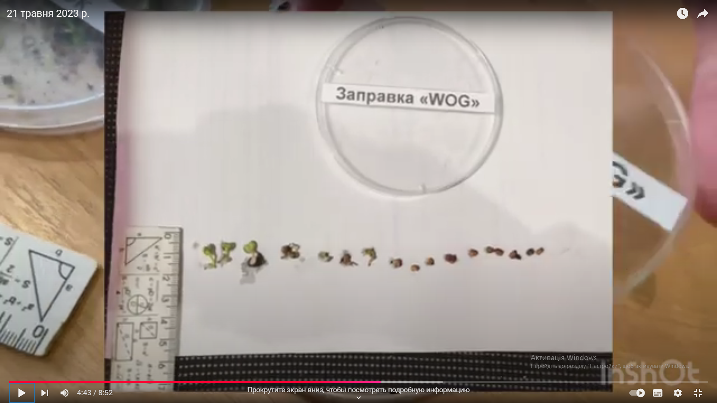
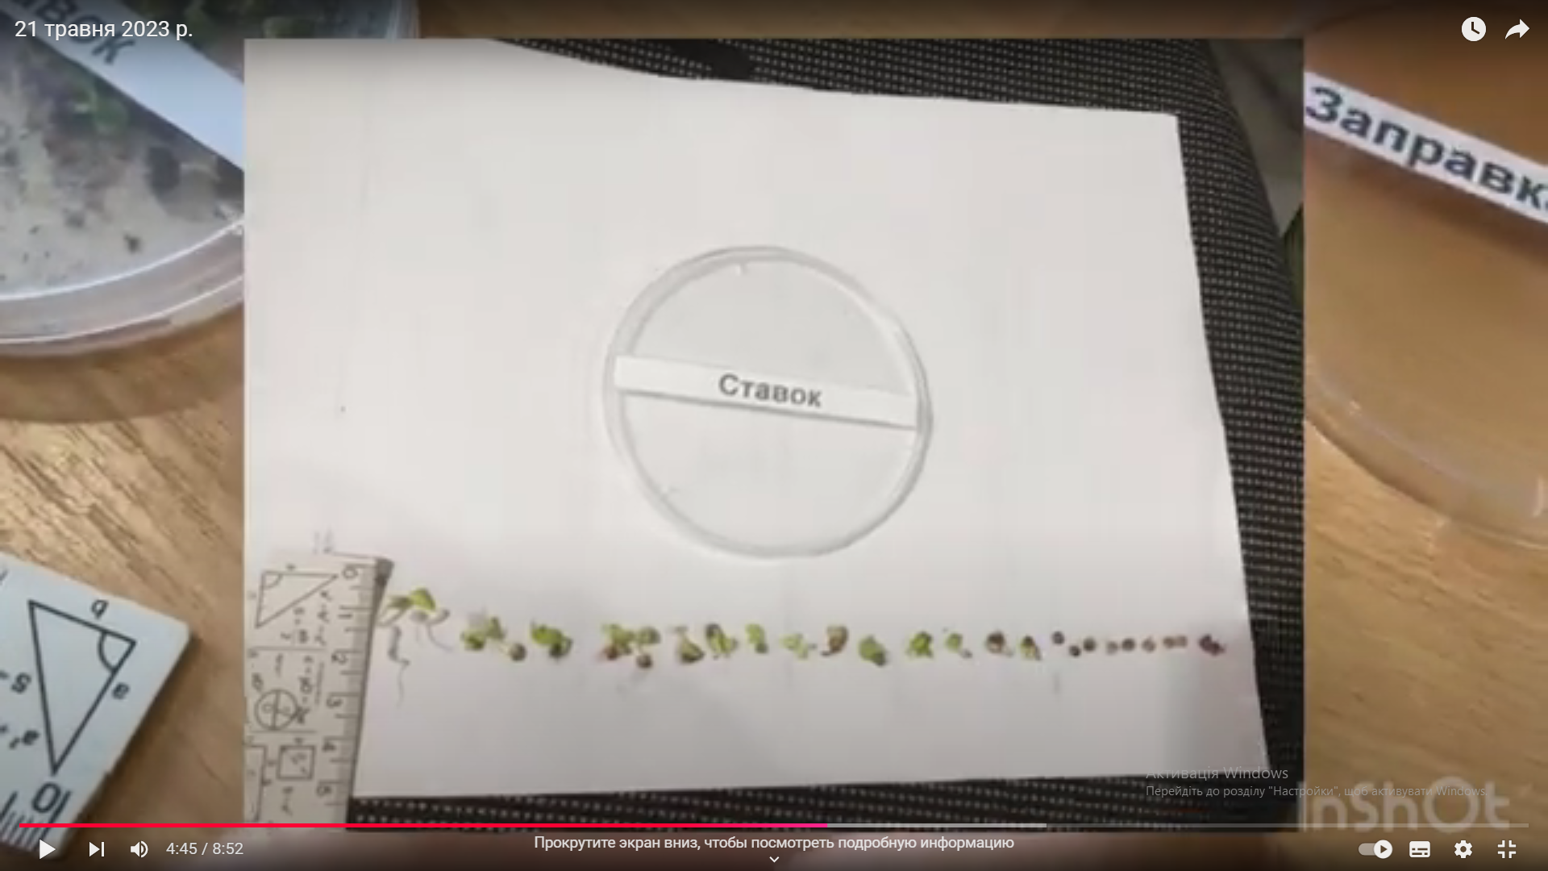
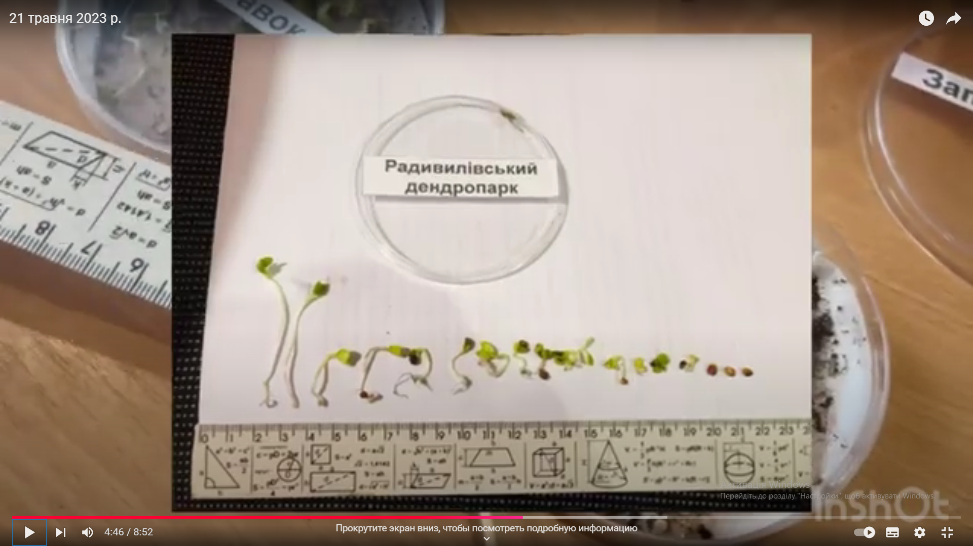
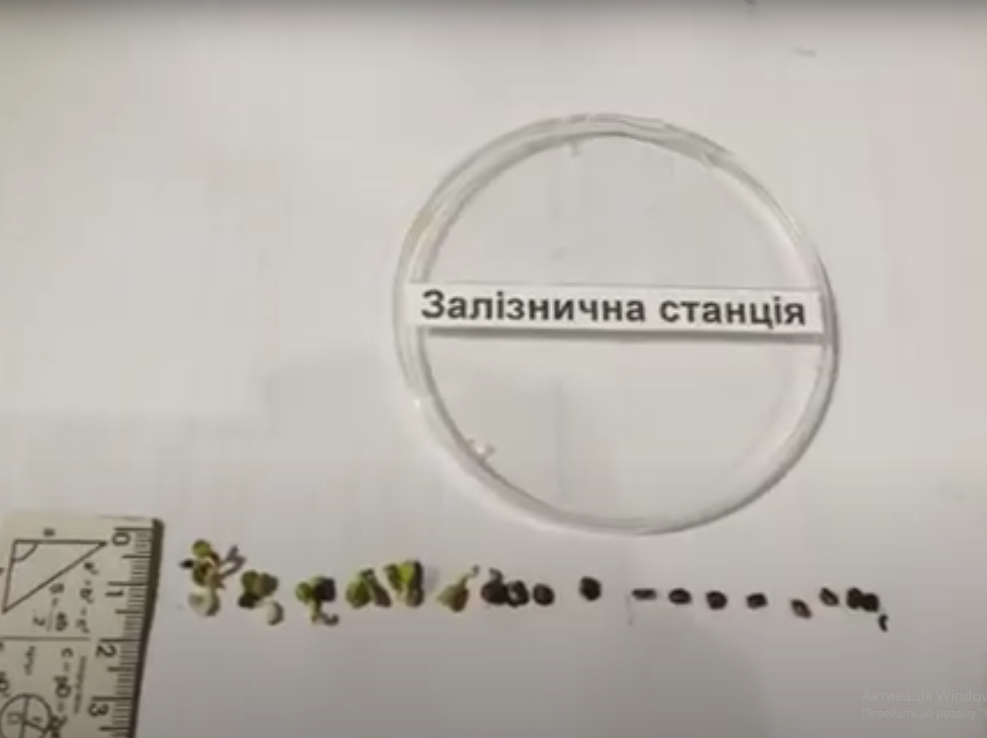
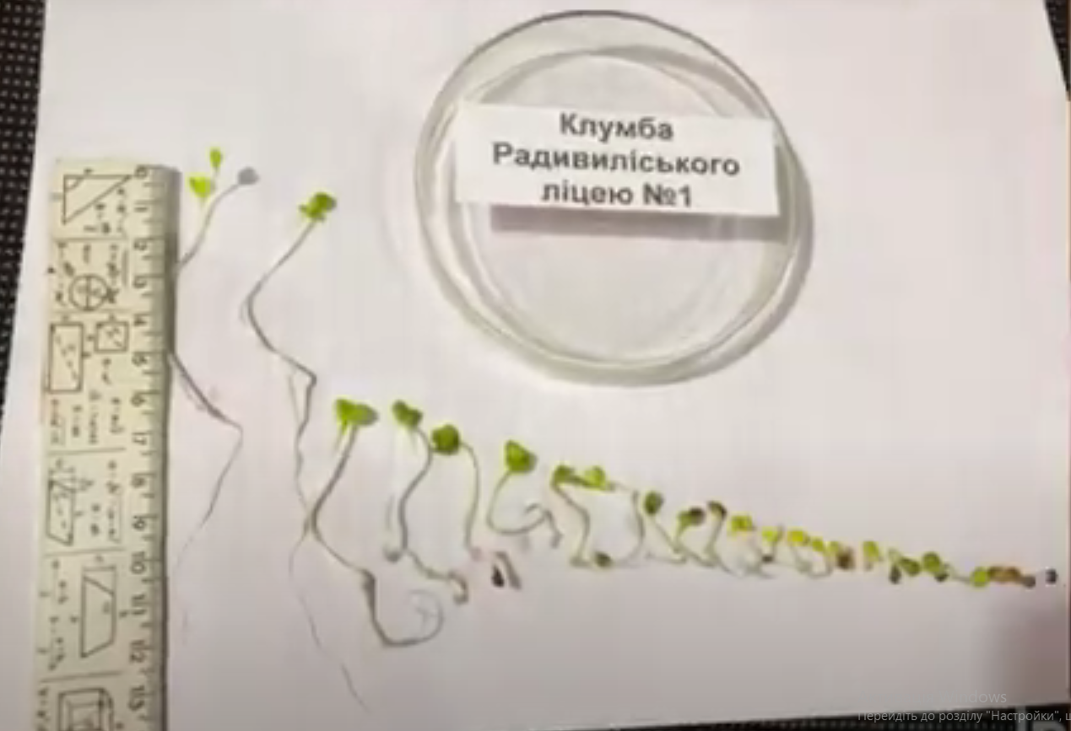
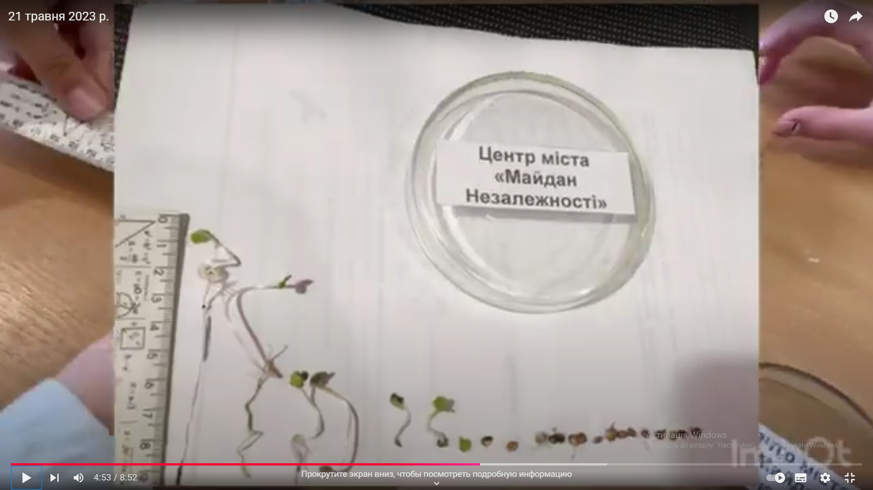
9
№ | Місце збору ґрунту | Фітотоксичний ефект %
1 | Дендропарк "Радивилівський" | 8,8
3 | Центр міста Майдан «Незалежності" | 29,4
4 | Ставок | 32,3
5 | Заправка "WOG" | 61,7
6 | Залізнична станція | 64,7

Slide 10
10
Отримані дані ми порівняли із шкалою рівнів
токсичності ґрунтів за Федоровим А. І., та отримали такі результати:
2 стадія – дуже слабка токсичність, проростання насіння 85 % - шкільна клумба Радивилівського ліцею №1;
3 стадія – середня токсичність, проростання насіння 78%, 60%, 58% у зразках ґрунту із дендропарку, центру міста та ставу відповідно;
4 стадія – висока токсичність, проростання насіння 33% із тестового зразку ґрунту заправки WOG та 30% - із ґрунту залізничної станції міста Радивилів.

Slide 11
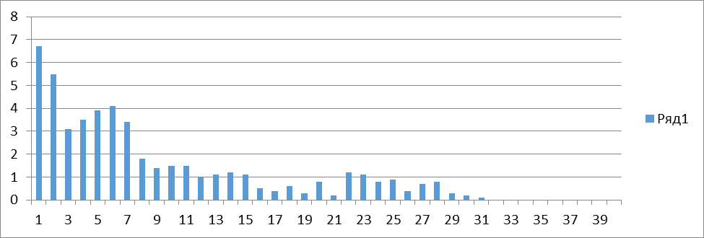
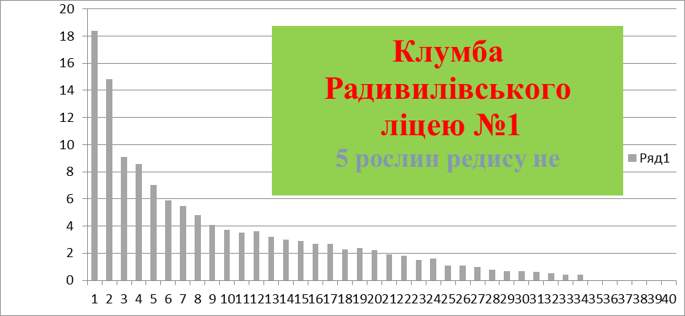
На основі цих даних створено діаграми .
11
Дендропарк "Радивилівський"
8 рослин редису не проросло

Slide 12
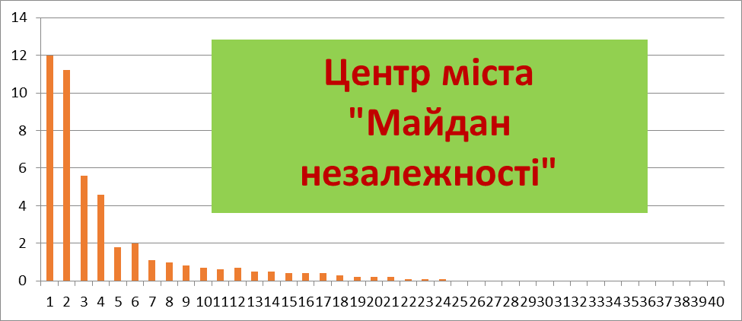
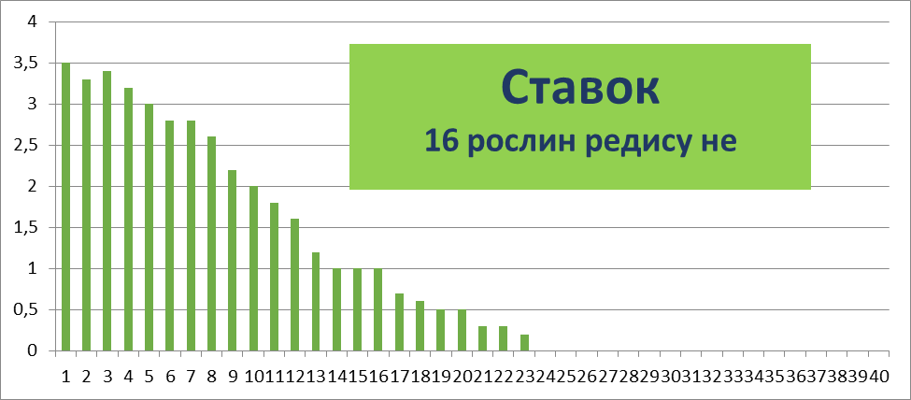
12

Slide 13
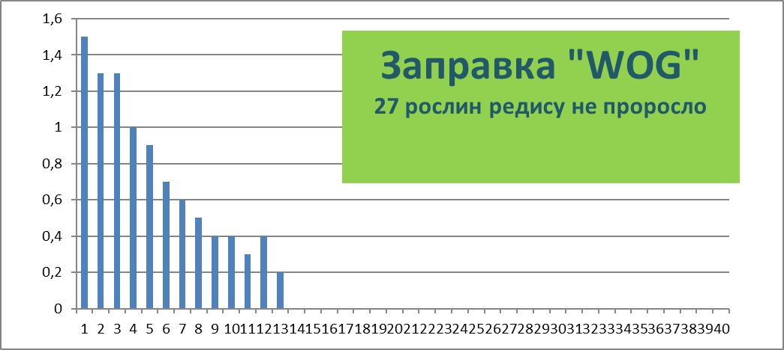
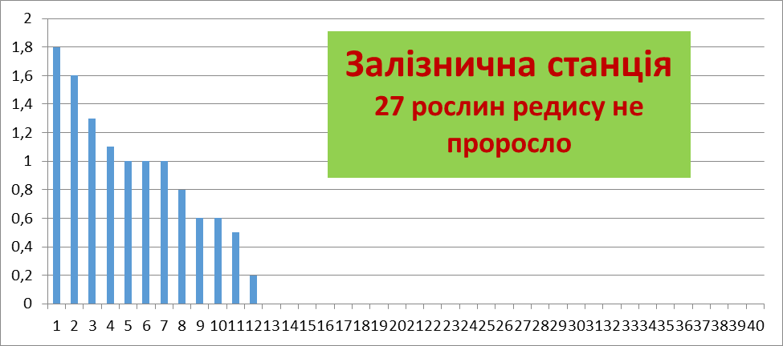
13

Slide 14
Висновки
14
У ході дослідження здійснено оцінку токсичності ґрунтів на
території м. Радивлова з використанням рослинних
біотесторів. Встановлено, що менша завантаженість
транспортними засобами та кількістю забруднювальних викидів у
тестових зразках ґрунту з клумби Радивилівського ліцею №1 та дендропарку
сприяла найвищому проростанню насіння - 85 % та 78% відповідно. 60%
насінин проросло у пробі з центру міста, а 58% - з місцевого ставу. Значно
нижчий показник проростання у зразках ґрунту з заправки - 33% та
залізничної станції м.Радивилів – лише 30%.
Можна зробити висновок, що ґрунти вздовж автомобільних шляхів
міста належать до високозабруднених. Адже формуються під дією
антропогенного впливу. У зв’язку з цим вкрай необхідне напрацювання
адекватних методів оцінки екологічного стану міських ґрунтів.
Перспективними є методи біотестування, які допомагають порівняно швидко з
добути інформацію про наявність у середовищі токсичних речовин. То ж
пошук специфічних тест-систем, сприйнятних до різних токсичних речовин
певного міського середовища, які даватимуть змогу оцінювати комбінований
вплив забруднень довкілля на біоту, залишається на часі.

Slide 15

Список використаних джерел
Боєчко Ф. Ф. Біологічна хімія: Навч. Посібник. - К .:Вища школа. 1995. - 536 с.
Гончарук Т. В. Науково-дослідницька діяльність старшокласників як ресурс розвитку творчого потенціалу / Т. В. Гончарук // Вісник Житомирського державного університету. Вип. 67. Педагогічні науки. — 2013. — С. 123–126.
Горон М. З. Використання рослинних тест-систем для фітооцінки токсичності нафтозабруднених ґрунтів / М. З. Горон, Н. М. Джура // Матер. наук.-практ. конф. — Одеса: ОДЕКУ, 2011. — С. 17.
Джура Н. М. Можливості використання рослинних тест-систем для біомоніторингу нафтозабруднених ґрунтів / Н. М. Джура // Біологічні Студії. — 2011. — Том 5 (№ 3). — С. 183–196.
Довгалюк А. Забруднення довкілля токсичними металами та його індикація за допомогою рослинних тестових систем / А. Довгалюк // Біологічні Студії. — 2013. — Том 7, № 1. — С. 197–204.
Москалик Г. Г. Біотестування питної води / Г. Г. Москалик. — Режим доступу: http://www.sworld.com.ua
Парфенюк А.І. Сорти сільськогосподарських культур, як фактор біоконтролю фітопатогенних микроорганізмів в агрофітоценозах // Агроекологічний журнал. — 2009. — С. 248—250.
Смикун Н. В. Біотестування колодязної води з використанням деяких рослин. / Н. В. Смикун, С. С. Фурман // Вісник Запорізького національного університету. — 2008. — № 2. — С. 183–185.
15

